Slide 1
Proyecto de Ciencia de Datos – Ventas UY
Predicción de la Opinión del Cliente
Gonzalo Ramallo – 2025

Slide 2
Contexto del negocio
Hoy la opinión del cliente se conoce cuando la venta ya ocurrió.
Esto limita la reacción comercial y operativa.

Slide 3
Planteo del problema
Objetivo: predecir la Opinión del cliente
(Mala / Regular / Buena / Excelente)
Tipo de problema: Clasificación multiclase

Slide 4
Valor para el área de ventas
- Anticipar experiencias negativas
- Priorizar acciones comerciales
- Detectar oportunidades por región y producto

Slide 5
Datos utilizados
Más de 3.000 ventas
Variables transaccionales, logísticas y de contexto
Datos personales anonimizados

Slide 6
Distribución de la opinión del cliente

Slide 7
Modelos y validación
Modelos probados: Regresión Logística, Random Forest y XGBoost
Validación cruzada K-Fold para asegurar estabilidad

Slide 8
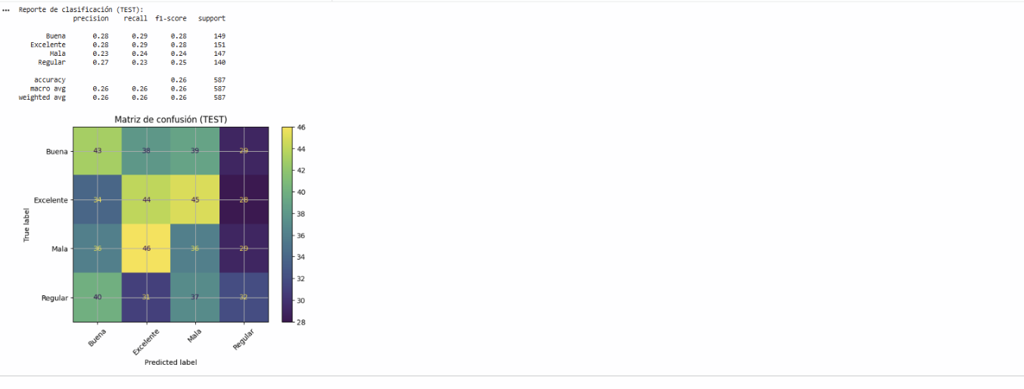
Evaluación del modelo (Test)

Slide 9
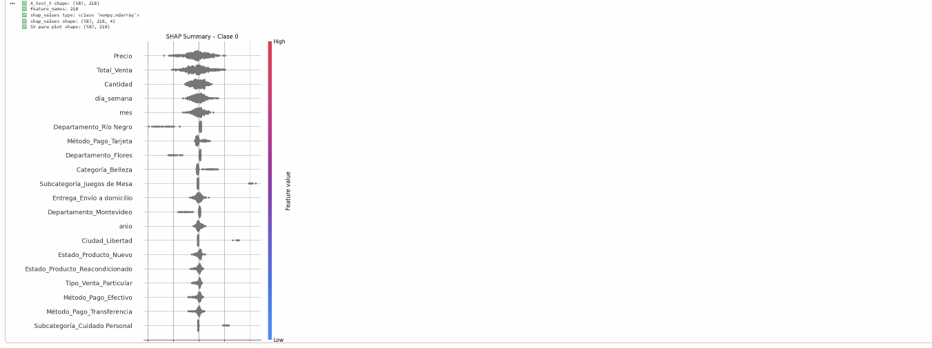
Factores que impactan la experiencia (SHAP)

Slide 10
Conclusiones
Precio, total de venta y tipo de entrega son claves.
La experiencia no depende solo del producto.
El modelo permite anticipar riesgos y priorizar acciones.
Acciones sugeridas
Ajustar pricing en segmentos sensibles
Focalizar mejoras logísticas por región
Usar el modelo como alerta temprana en ventas

